Slide 1
Prédisez la consommation d'énergie des bâtiments dans la ville de Seattle.
Rafael CEREZO MARTIN
Décembre 2025

Slide 2
Présentation du projet
Contexte :

Slide 3
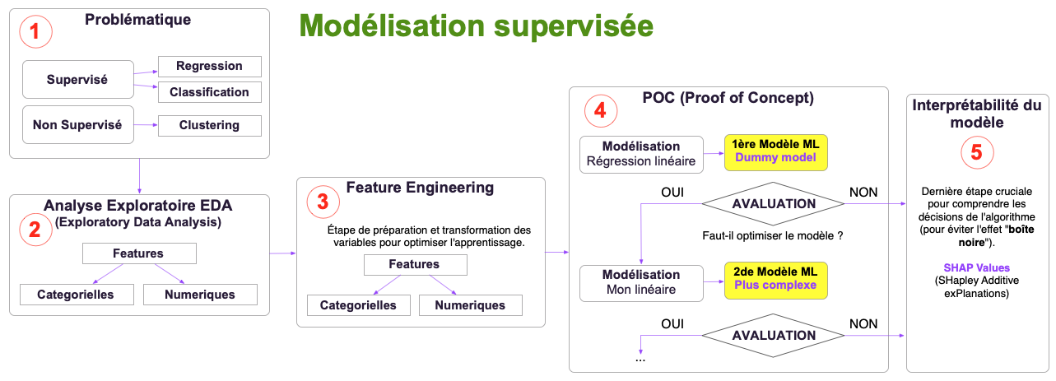
Etapes du Projet

Slide 4
Étape 1 : Réalisez une analyse exploratoire
1
Les défis techniques rencontrés

Slide 5
Étape 1 : Réalisez une analyse exploratoire
1
Les défis techniques rencontrés

Slide 6
Étape 2 : Réalisez votre feature engineering
2
Les défis techniques rencontrés

Slide 7
Étape 2 : Réalisez votre feature engineering
2
Les défis techniques rencontrés

Slide 8
Étape 3 : Préparez les features pour la modélisation
3
Les défis techniques rencontrés

Slide 9
Étape 3 : Préparez les features pour la modélisation
3
Les défis techniques rencontrés

Slide 10
Étape 4 : Comparez plusieurs modèles supervisés
4
Les défis techniques rencontrés

Slide 11
Étape 4 : Comparez plusieurs modèles supervisés
4
Les défis techniques rencontrés

Slide 12
Étape 5 : Optimisez et interprétez le modèle
5

Slide 13
Étape 5 : Optimisez et interprétez le modèle
5
Les défis techniques rencontrés

Slide 14
Étape 6 : Formalisez vos résultats
6
Les défis techniques rencontrés

Slide 15
Étape 6 : Formalisez vos résultats
6
Les défis techniques rencontrés

Slide 16
Bilan du projet réalisé
Les défis techniques rencontrés

Slide 17
Q & A
Rafael CEREZO MARTIN
Décembre 2025

